Slide 1
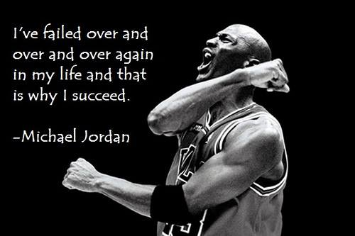
Uperfekt Lederskab
Oplæg ved Jacob Storch, PhD
jacob@joint-action.dk
60136438

Slide 2

Den uperfekte leder
‘I have never stopped trying to become qualified for the job’
CEO darwin smith - kimberley-clark

Slide 3
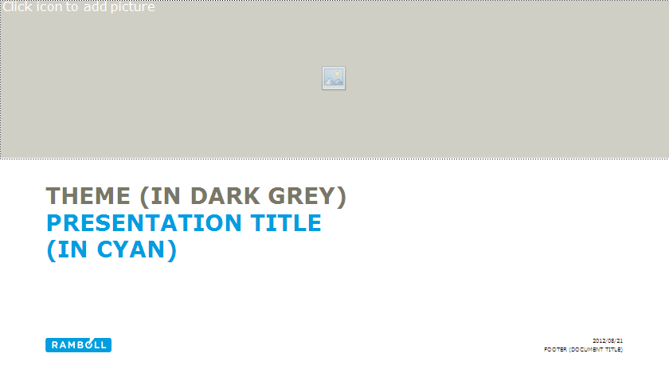
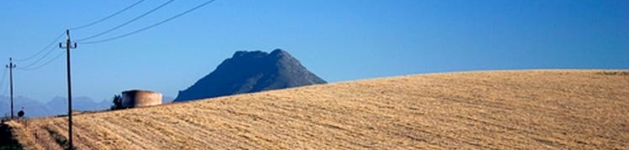
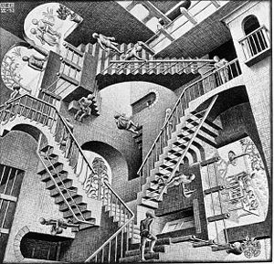
Opgøret med myten om den perfekte leder
“Det er tid til at begrave myten om den komplette leder: den fejlfrie person på toppen som regner det hele ud. Det forholder sig faktisk modsat, at jo før ledere holder op med at være alt for alle mennesker, desto bedre er stillet er deres organisation.
    Ancona, Malone, Orlikowski, and Senge (2007, HBR)
Alternative title slide
Notes:
Alternative title slide. Image size: 6 cm x 25,4 cm or 227 x 960 pixels

Slide 4
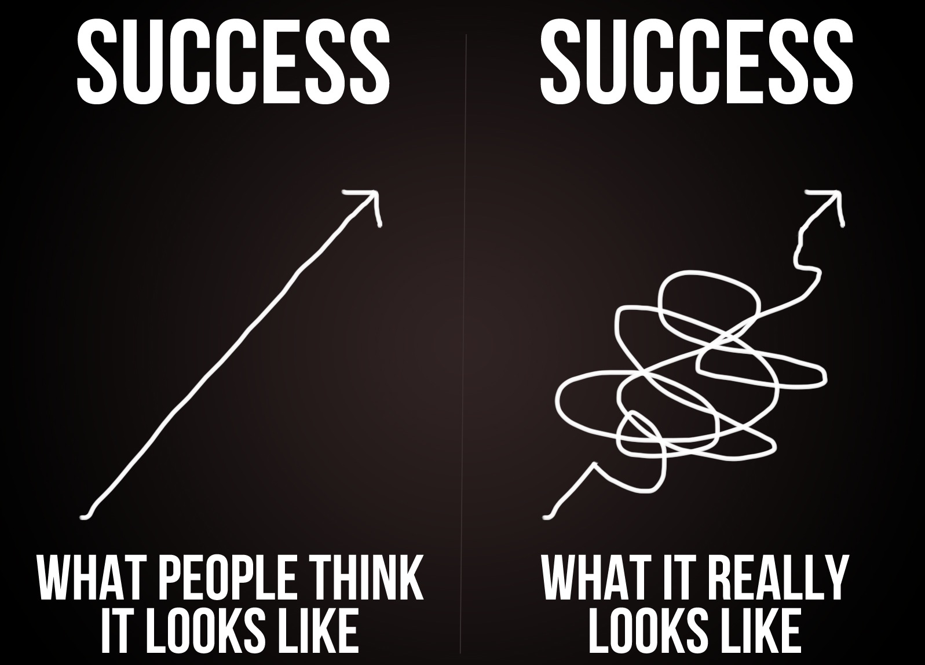

Slide 5

Betragter man lederskab som uperfekt, bifalder man den indstilling, hvor man grundlæggende ser både lederen og ledelsesopgaverne som uafsluttede

Slide 6
Det uperfektes betingelser
Al ledelse foregår i relation til noget eller nogen – er en social aktivitet
Vi har ingen kriterier for perfektion, ligeså lidt som vi har det for det uperfekte
Ledelsesopgaven vil altid være uafsluttet - der vil altid opstå nye behov og forståelser
Alt hvad vi vi ved om ledelse, ved vi i kraft en udlægning om ledelse

Slide 7
Ledere skal stræbe efter ’godt nok’
Fokus på omstændighederne - under hvilke betingelser kan vi lykkes sammen
Ledere og medarbejdere er hinandens forudsætninger - anerkend relationen og fokuser på, at begge parter oplever sig værdsat og myndiggjorte
Skab en ramme af at være på vej - gør organisationen til et læringsfællesskab der er på vej mod noget som man er fælles om at lykkes med
Bygger på Winnicot’s begreb om ’gode nok forældre’
Forældre tilbyder en ramme og et miljø, hvori børn kan vokse
Forældreskab og barneskab er gensidigt skabende
Frigøre forældre fra eksperters generaliserede viden om det rigtige og perfekte

Slide 8
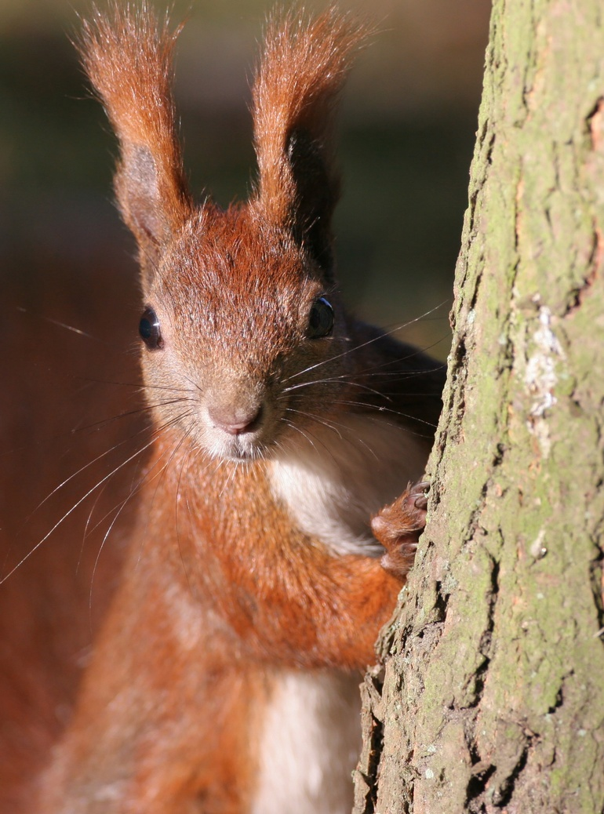

Slide 9
M
O
R
1
O
1

Slide 10
’Tanker over et O’
- H.C. Andersen 1829
’Der foregaae underlige Ting med dig! du er Intet, og hedder Intet, og sætter jeg ogsaa et Nul ved Siden af dig, saa er du heller ikke mere end to Gange Ingenting, men sætter jeg bare et 1 foran dig, saa bliver du strax et stort Tal og hedder Hundrede, og sætter jeg nu et 1 bag ved dig, saa bliver du endogsaa til Tusinde og En. Gud bevares! hvad der dog kan blive af et Nul i denne Verden, naar det bare kommer i Forbindelse med betydende Tal.’

Slide 11
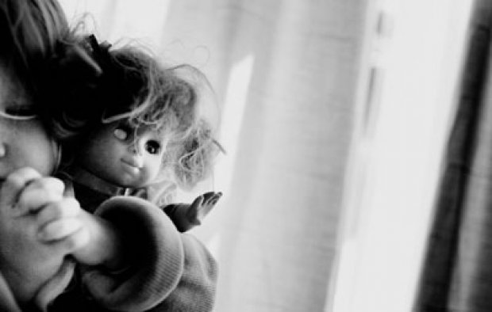
Flerfamilieindsats
Hvad inviterer vi borgeren ind i – hvilken identitet tilbyder vi dem?
Enlig mor med ringe netværk og tilknytning til arbejdsmarkedet?
Enlig mor med drømme om en positiv fremtid for børnene og muligheder for et stærkt netværk og varigt job?

Slide 12

”Det er ikke lederen, der skaber lederskab, det er lederskabet, der skaber lederen”
- Barker

Slide 13

Lederskab er som ”en flod. Som indlejret i flodlejet /kulturen) kan man sige om den, at den flyder i en bestemt retning, men ser man nærmere efter, se man, at dele af den flyder sidelæns, i cirkler eller ligefrem baglæns i forhold til hovedretningen”
- Barker

Slide 14
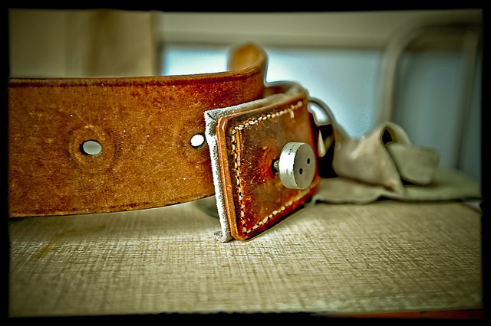

Slide 15
Ændret relation til borgeren
Transaktionsmodel
  Borgeren som en der har ret til ydelser
  Det offentlige leverer ydelser
  Borgerens mangler eller handicap definerer ydelser
Borgeren bliver til gennem sine ’underskud’
Relationsmodel
  Borgeren og det offentlige indgår i et samarbejde
  Ydelser skabes i samarbejde
  Borgerens ønsker til eget liv er afsæt for ydelser
Borgeren bliver til gennem sine ønsker til eget liv

Slide 16
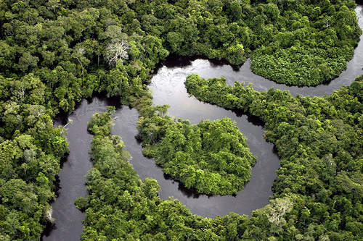
Ingen perfekt historie om lederskab
Hvis man kan overvinde frygten ved at have en uperfekt historie om lederskab, vinder man også en stor frihed. En frihed der kan bruges til at give sine medarbejdere og sin organisation stor frihed

Slide 17
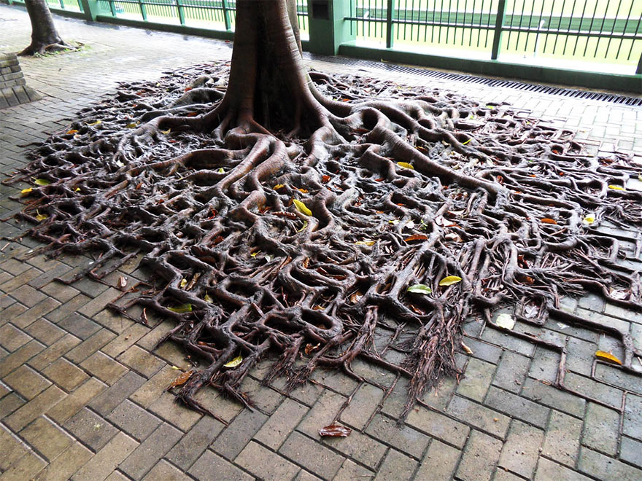
Co-evolutionært lederskab
Vi er både skabere og produkter af vores engagement med vores omgivelser. Derfor er det centralt at være opmærksom på betingelserne for en organisations dialogiske landskab

Slide 18
Inklusion
Eksklusion

Slide 19
Fokus på sprog
At tale anderledes, fremfor at argumentere godt, er det vigtigste instrument i kulturel forandring!

Slide 20
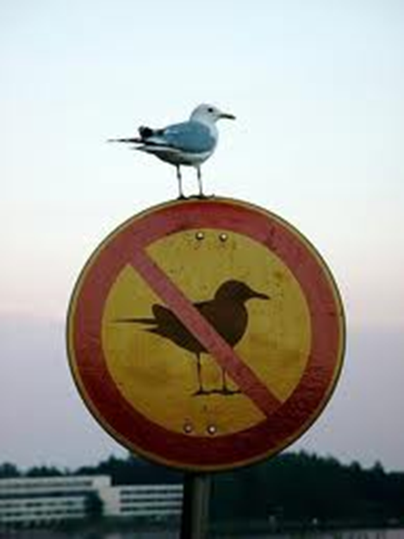
Uperfekt lederskab
Kernen i den systemiske tænkning ligger i en ironisk indstilling, det vil sige en indstilling i en gruppe, som:
”aldrig er helt i stand til at tage sig selv alvorligt, fordi de altid er bevidste om, at de begreber, hvormed de beskriver sig selv, er genstand for forandring, de er altid bevidste om, at deres endelige vokabularer er skrøbelige og betinget af omstændighederne, ligesom dem selv”
Rorty i “Philosophy and Social Hope”

Slide 21
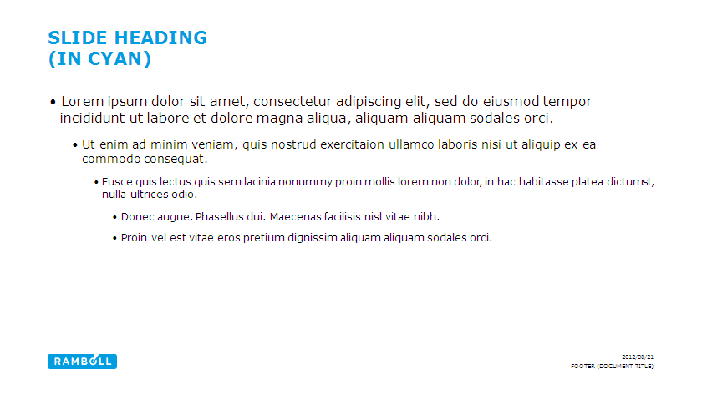
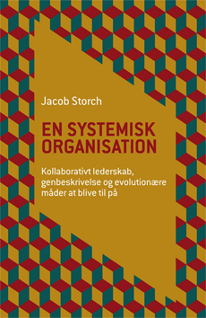
Ledelse er udover det hele
Portrættet af en uperfekt leder og en uperfekt organisation
Content slide
Notes:
Content slide

